Slide 1
DailyUI 100Day Challenge
2018-10-30 Takahito Sueda
-Briefing-
Copyright 2018 TakahitoSueda(Terfno) All Rights Reserved.

Slide 2
謝罪/黄色が見にくいかも
2018-10-30 Takahito Sueda
-Briefing-
Copyright 2018 TakahitoSueda(Terfno) All Rights Reserved.

Slide 3
TOC
me
TL;DR
Purpose
Daily UI
Duration
Tool
Output
Notes:
TOC table of contents

Slide 4
TOC
me
TL;DR
Purpose
Daily UI
Duration
Tool
Output
Notes:
TOC table of contents

Slide 5
Me
Takahito Sueda
Twitter: @terfno_mai
津山高専 総合理工学科 情報システム系 3年
実績:特筆するほどなんもやってない
趣味:最近買ったMacBookProにステッカー貼る
Notes:
about me

Slide 6
TOC
me
TL;DR
Purpose
Daily UI
Duration
Tool
Output
Notes:
TOC table of contents

Slide 7
TOC
me
TL;DR
Purpose
Daily UI
Duration
Tool
Output
Notes:
TOC table of contents

Slide 8
TL;DR
DailyUIが楽しそう
DailyUIはOutputまでがセットなので良さ
ついでにデザインの知見交換を部内とかでしたい
あわよくば先輩の知識を吸い取りたい
Just For Fun
Notes:
TOC table of contents

Slide 9
TOC
me
TL;DR
Purpose
Daily UI
Duration
Tool
Output
Notes:
TOC table of contents

Slide 10
TOC
me
TL;DR
Purpose
Daily UI
Duration
Tool
Output
Notes:
TOC table of contents

Slide 11
Purpose
シス研でのデザイン系のイベントが無い
せっかくだしUIの勉強も兼ねたい
DailyUIにみんなで参加すれば同じテーマで いろいろ作るから勉強になりそう
ついでにプロトタイピングの勉強もしよう

Slide 12
Purpose
シス研でのデザイン系のイベントが無い
せっかくだしUIの勉強も兼ねたい
DailyUIにみんなで参加すれば同じテーマで いろいろ作るから勉強になりそう
ついでにプロトタイピングの勉強もしよう

Slide 13
Purpose
シス研でのデザイン系のイベントが無い
せっかくだしUIの勉強も兼ねたい
DailyUIにみんなで参加すれば同じテーマで いろいろ作るから勉強になりそう
ついでにプロトタイピングの勉強もしよう

Slide 14
Purpose
シス研でのデザイン系のイベントが無い
せっかくだしUIの勉強も兼ねたい
DailyUIにみんなで参加すれば同じテーマで いろいろ作るから勉強になりそう
ついでにプロトタイピングの勉強もしよう

Slide 15
TOC
me
TL;DR
Purpose
Daily UI
Duration
Tool
Output
Notes:
TOC table of contents

Slide 16
TOC
me
TL;DR
Purpose
Daily UI
Duration
Tool
Output
Notes:
TOC table of contents

Slide 17
Daily UI
UIとは
User Interface のこと
ボタンとかそういうの
UXは？
User Experience のこと
ユーザー体験のこと
Notes:
TOC table of contents

Slide 18
Daily UI
100日間(平日のみ)毎日メールで UIのお題が届く
e.g.
ログイン画面のUI
検索画面のUI
電卓のUI
http://www.life-is-bitter.com/entry/dailyui01
https://blog.haiji.co/entry/dailyui
Notes:
TOC table of contents

Slide 19
Daily UI
100日間(平日のみ)毎日メールで UIのお題が届く
e.g.
ログイン画面のUI
検索画面のUI
電卓のUI
http://www.life-is-bitter.com/entry/dailyui01
https://blog.haiji.co/entry/dailyui
Notes:
TOC table of contents

Slide 20
Daily UI
100日間(平日のみ)毎日メールで UIのお題が届く
e.g.
ログイン画面のUI
検索画面のUI
電卓のUI
http://www.life-is-bitter.com/entry/dailyui01
https://blog.haiji.co/entry/dailyui
Notes:
TOC table of contents

Slide 21
Daily UI
100日間(平日のみ)毎日メールで UIのお題が届く
e.g.
ログイン画面のUI
検索画面のUI
電卓のUI
http://www.life-is-bitter.com/entry/dailyui01
https://blog.haiji.co/entry/dailyui
Notes:
TOC table of contents

Slide 22
Daily UI
100日間(平日のみ)毎日メールで UIのお題が届く(お題は100種類)
↑
これがけっこうキツイ気がする
みんなでやれば怖くない
https://blog.haiji.co/entry/dailyui
http://www.life-is-bitter.com/entry/dailyui01
Notes:
TOC table of contents

Slide 23
TOC
me
TL;DR
Purpose
Daily UI
Duration
Tool
Output
Notes:
TOC table of contents

Slide 24
TOC
me
TL;DR
Purpose
Daily UI
Duration
Tool
Output
Notes:
TOC table of contents

Slide 25
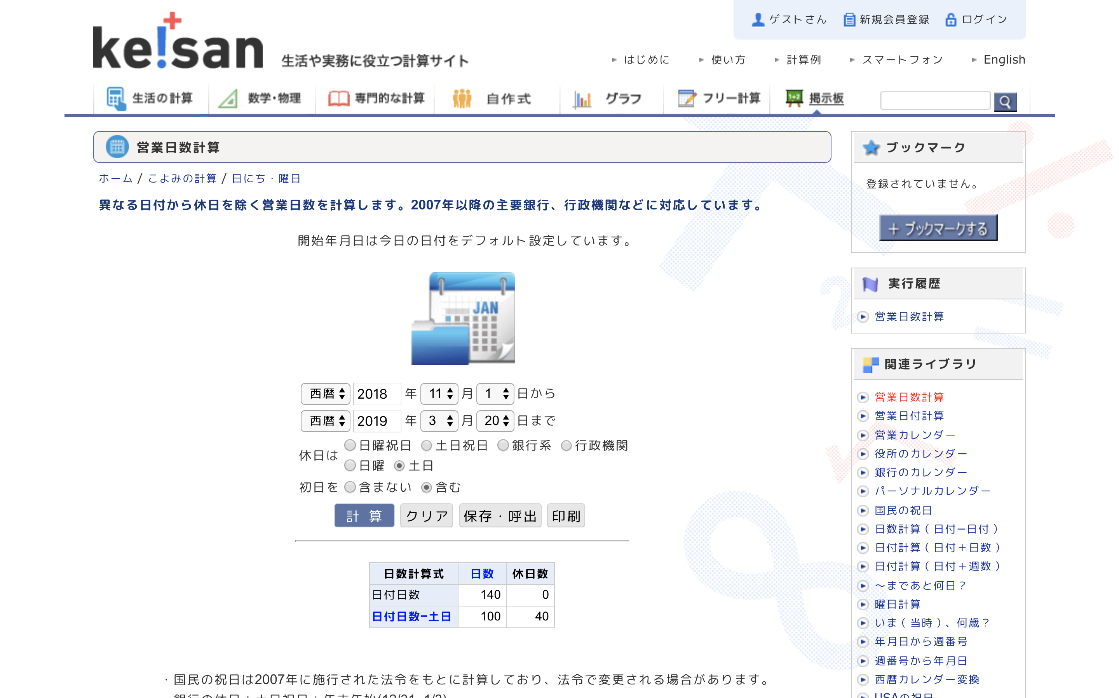
Duration
期間について
11月1日〜3月20日まで毎日挑戦すれば100日 → 100題全部挑戦できる計算
放課後に (鯖室 || 任意の作業場所) で90分間のみ作業する → それ以上は作業せずにOutputすること → Outputについては後述
Notes:
TOC table of contents

Slide 26
Duration
90分の内訳(だいたい)
30分: お題についての理解/各種調査
30分: UIの設計/必要素材の作成
30分: UIの実装/ブラッシュアップ/公開
実装と公開については後述
Notes:
TOC table of contents

Slide 27
Duration
90分の内訳(だいたい)
30分: お題についての理解/各種調査
30分: UIの設計/必要素材の作成
30分: UIの実装/ブラッシュアップ/公開
実装と公開については後述
Notes:
TOC table of contents

Slide 28
TOC
me
TL;DR
Purpose
Daily UI
Duration
Tool
Output
Notes:
TOC table of contents

Slide 29
TOC
me
TL;DR
Purpose
Daily UI
Duration
Tool
Output
Notes:
TOC table of contents

Slide 30
Tool
お題の理解
各自登録し，メールを受信する
Slackにも流します(多分)
各種調査
Operaをはじめとする任意のブラウザ
書籍
その他SNS等のUIを参考にする
Notes:
TOC table of contents

Slide 31
Tool
お題の理解
各自登録し，メールを受信する
Slackにも流します(多分)
各種調査
Operaをはじめとする任意のブラウザ
書籍
その他SNS等のUIを参考にする
Notes:
TOC table of contents

Slide 32
Tool
お題の理解
各自登録し，メールを受信する
Slackにも流します(多分)
各種調査
Operaをはじめとする任意のブラウザ
書籍
その他SNS等のUIを参考にする
Notes:
TOC table of contents

Slide 33
Tool
お題の理解
各自登録し，メールを受信する
Slackにも流します(多分)
各種調査
Operaをはじめとする任意のブラウザ
書籍
その他SNS等のUIを参考にする
Notes:
TOC table of contents

Slide 34
Tool
お題の理解
各自登録し，メールを受信する
Slackにも流します(多分)
各種調査
Operaをはじめとする任意のブラウザ
書籍
その他SNS等のUIを参考にする
Notes:
TOC table of contents

Slide 35
Tool
UIの設計
手書き
脳味噌
UIの素材作成
Adobe Illustrator
Inkscape
Notes:
TOC table of contents

Slide 36
Tool
UIの設計
手書き
脳味噌
UIの素材作成
Adobe Illustrator
Inkscape
Notes:
TOC table of contents

Slide 37
Tool
UIの設計
手書き
脳味噌
UIの素材作成
Adobe Illustrator
Inkscape
Notes:
TOC table of contents

Slide 38
Tool
UIの設計
手書き
脳味噌
UIの素材作成
Adobe Illustrator
Inkscape
Notes:
TOC table of contents

Slide 39
Tool
UIの実装
各種プロトタイピングツール
Adobe XD
Notes:
TOC table of contents

Slide 40
Tool
UIの実装
各種プロトタイピングツール
Adobe XD
無料なのでこれ使おうな(任意)
Notes:
TOC table of contents

Slide 41
TOC
me
TL;DR
Purpose
Daily UI
Duration
Tool
Output
Notes:
TOC table of contents

Slide 42
TOC
me
TL;DR
Purpose
Daily UI
Duration
Tool
Output
Notes:
TOC table of contents

Slide 43
Output
作ったUIの公開
各種SNSで #DailyUI のハッシュタグを つけて公開しましょう
DribbbleとかのイケてるSNSも良いけど Twitterのほうがレビューもらいやすそう
Slackにも投下してね
Notes:
TOC table of contents

Slide 44
Output
作ったUIの公開
各種SNSで #DailyUI のハッシュタグを つけて公開しましょう
DribbbleとかのイケてるSNSも良いけど Twitterのほうがレビューもらいやすそう
Slackにも投下してね
Notes:
TOC table of contents

Slide 45
Output
作ったUIの公開
各種SNSで #DailyUI のハッシュタグを つけて公開しましょう
DribbbleとかのイケてるSNSも良いけど Twitterのほうがレビューもらいやすそう
Slackにも投下してね
Notes:
TOC table of contents

Slide 46
Question
Anything Question?
Notes:
TOC table of contents

Slide 47
Question
Thank you
Notes:
TOC table of contents

